Slide 1

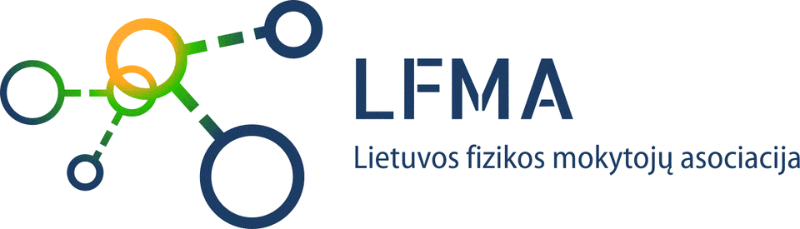
Bangų sugertis ir užlinkimas už kliūties
IV gimn. klasė
BP: Apibūdinami ir grafiškai vaizduojami naudojant bangos frontą ir spindulį [...] sugertis, užlinkimas už kliūties [...].

Slide 2
Bangų sugertis
Bangų energijos virsmas kitų rūšių energija.
Sugertis vyksta bangai sąveikaujant su kitomis bangomis, su terpe, kurioje jos sklinda, arba su kūnais, esančiais jų kelyje.
Bangų sugerties mechanizmas priklauso nuo bangų prigimties ir įvairių bangų (pvz., garso ar šviesos) yra skirtingas.
Visais atvejais bangų energija mažėja eksponentiškai.
Bangų energija gali sumažėti ne vien nuo bangų sugerties, bet ir dėl kitų reiškinių, pvz., vykstant bangų sklaidai (garso sklaida, šviesos sklaida).
Notes:
https://www.vle.lt/straipsnis/bangu-sugertis/

Slide 3
Garso bangų sugerties tyrimas
Garso bangų sugerčiai tirti turėkite mobiliuose telefonuose programėles Arduino Science Journal ir Hertz Frequency Generator, kurias nemokamai galima parsisiųsti. Eksperimente panaudokite įvairias medžiagas (stiklą, metalą, medį, putplastį ir pan.)
Ištirkite, kaip garso sugertis priklauso nuo nuotolio iki garso imtuvo, garso dažnio ir medžiagų rūšies.
Patikrinkite hipotezės:
- garso sugertis priklauso nuo nuotolio iki garso imtuvo: garso virpesių
amplitudė sumažėja e kartų (e = 2,718…);
- kuo didesnis garso bangos dažnis tuo labiau garsas slopinamas.
- jei yra keli vienodo dažnio šaltiniai garso stipris skirtingose erdvės vietose bus
skirtingas.
Aptarkite tyrimų rezultatai. Užrašykite apibendrintas išvados.

Slide 4
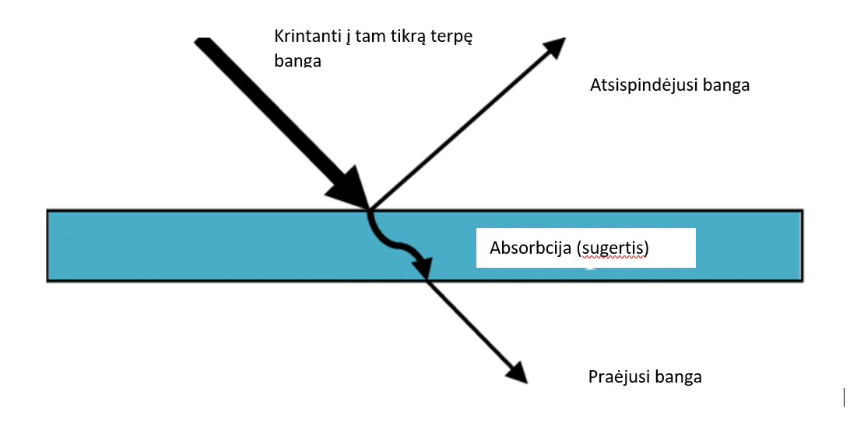
Bangos atspindys pralaidumas ir sugertis
Bangų sugertis vyksta visur aplink mus. Sugerta bangų energija virsta šiluma, šviesa ir kitomis energijos rūšimis.
Jei siena sugeria 63% krintančios energijos ir 37% energijos atsispindi, tada sienos sugerties koeficientas yra 0,63.
Notes:
https://www.researchgate.net/figure/Absorption-transmission-and-reflection-of-waves-upon-encountering-a-material_fig4_267370663

Slide 5
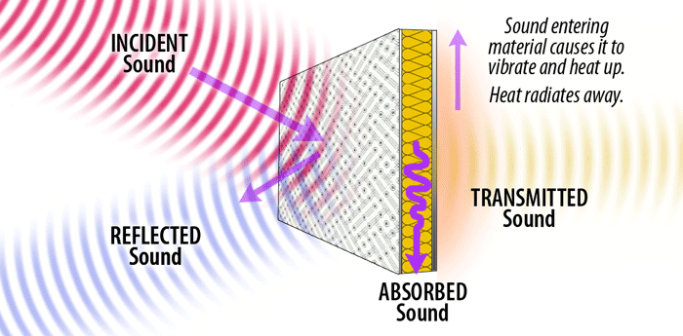
Garso bangos atspindys, pralaidumas ir sugertis
Medžiaga turėtų būti storesnė, kad sugertų žemesnio dažnio garsus.
Garso sugertis priklauso ir nuo kampo, kuriuo garso banga patenka į medžiagą.
Sugertis priklauso ir nuo medžiagos, kuo ji netolydesnė, tuo labiau įvairių dažnių garsas bus sugeriamas.
Garso sugertis priklauso nuo atstumo iki garso šaltinio.
Notes:
https://shop.acousticsciences.com/pages/sound-absorption

Slide 6
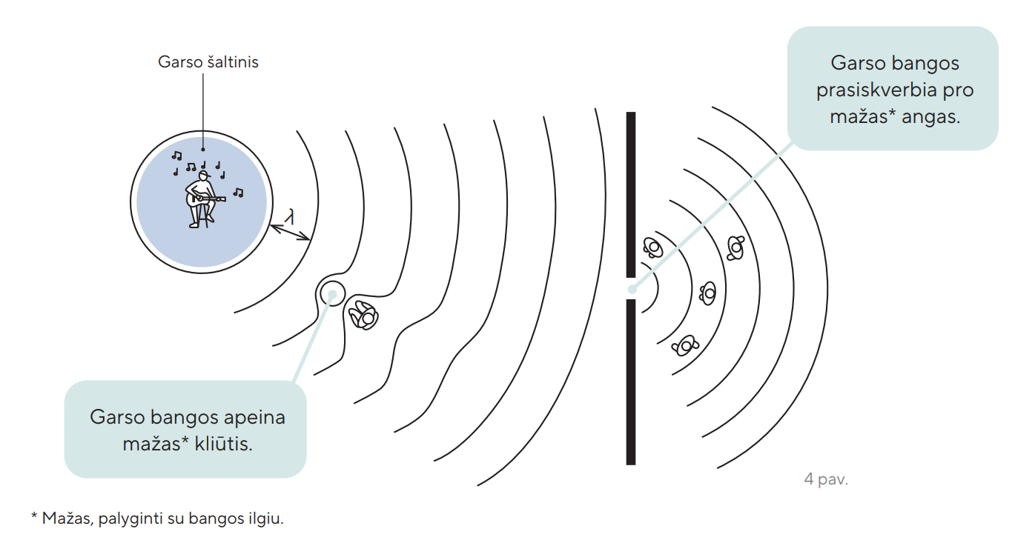
Bangos gali apeiti kliūtis
Notes:
Fizika. Vadovėlis 7 klasei, serija Horizontai

Slide 7
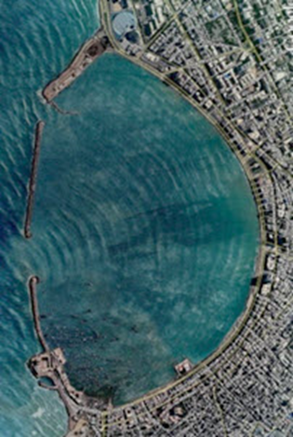
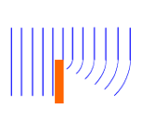
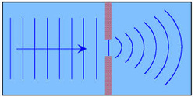
Bangų difrakcija
Bangų nukrypimas nuo tiesaus kelio, kliūčių aplenkimas vadinamas bangų difrakcija
https://upload.wikimedia.org/wikipedia/commons/1/1c/Wave-diffraction-2.gif
https://upload.wikimedia.org/wikipedia/commons/e/e4/Wavelength%3Dslitwidthblue3D.gif
Notes:
Pečiuliauskienė Palmira. Fizika. Svyravimai ir bangos. XI–XII kl. UAB „Šviesa“, 2014. (p. 40–41)
https://www.mathsisfun.com/physics/diffraction.html
https://esfsciencenew.wordpress.com/2009/03/26/diffraction-wave-spreading-around-an-edge/

Slide 8
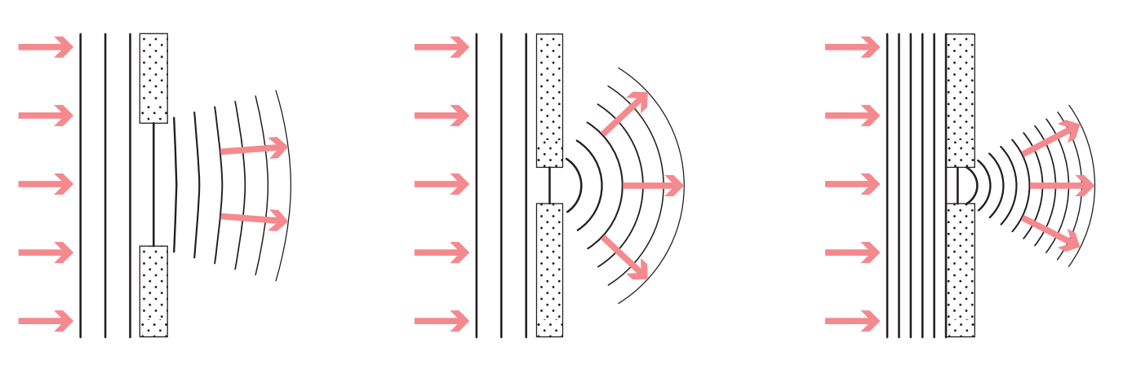
Bangų difrakcija
Notes:
Fizika. Vadovėlis 7 klasei, serija Horizontai

Slide 9
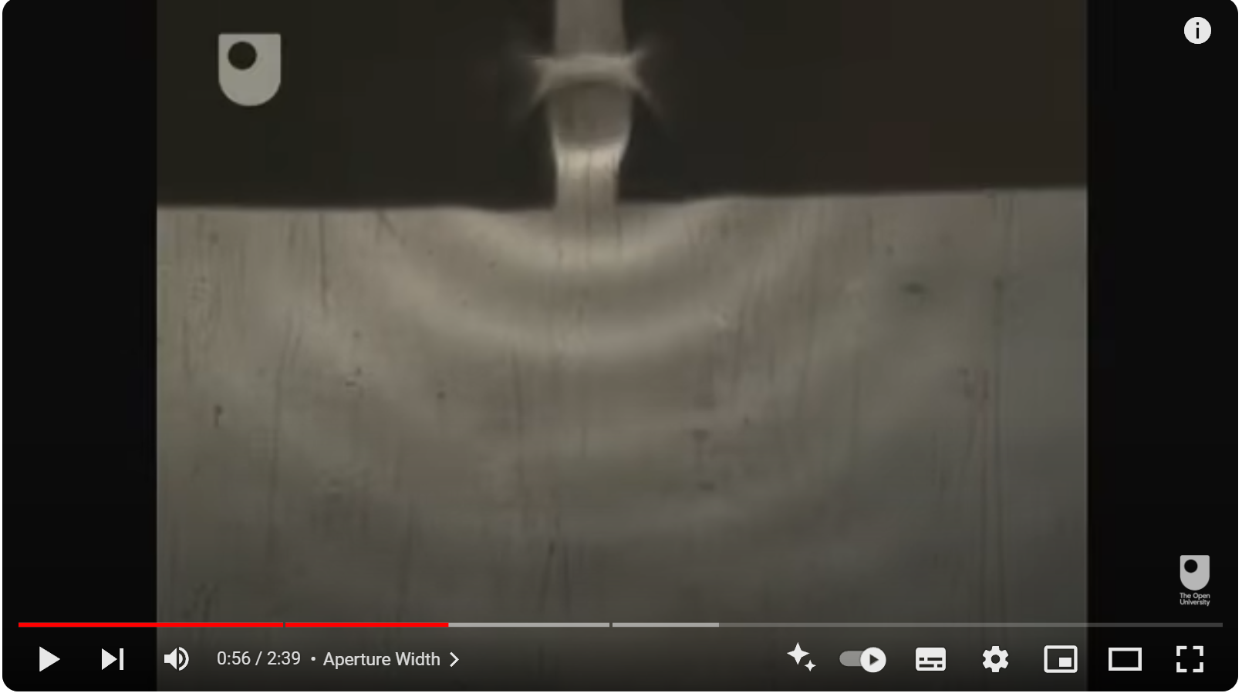
www.youtube.com/watch?v=BH0NfVUTWG4

Slide 10
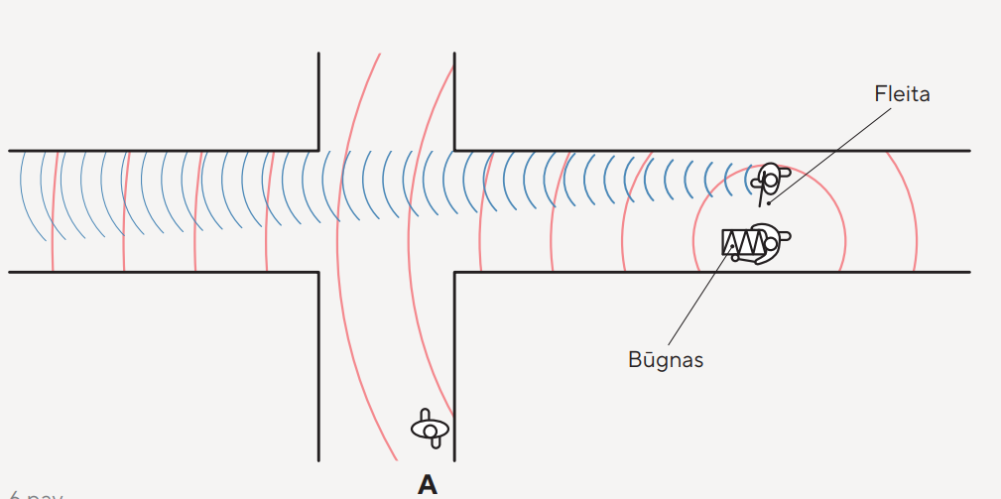
Pasitikriname
Miesto gatve žygiuoja fleitininkas ir būgnininkas. Kurio instrumento garsą girdės žmogus, esantis taške A. Kodėl?
Notes:
Fizika. Vadovėlis 7 klasei, serija Horizontai

Slide 11
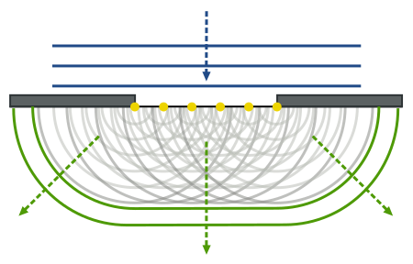
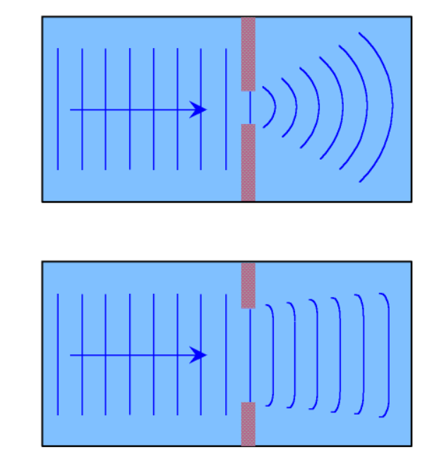
Bangų difrakcija
Difrakcija gerai stebima, kai kliūties ar angos dydis apytiksliai lygus bangos ilgiui ( pav.A)
λ
A
λ
Kodėl bangos užlinksta už kliūties?
Kiekvienas sklindančios bangos fronto taškas (geltoni taškeliai) yra antrinių bangų šaltiniai. Nuo jų sklinda antrinės bangos (pažymėtos pilkai).
Ties kliūties kraštais antrinės bangos užeina už kliūties kraštų.
Gaubtinė linija antrinių bangų (pažymėta žaliai) – naujos bangos frontas.
B
Notes:
https://esfsciencenew.wordpress.com/2009/03/26/diffraction-wave-spreading-around-an-edge/
https://lt.wikipedia.org/wiki/Hiugenso_ir_Frenelio_principas{λ

Slide 12
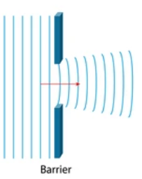
Plokščioji banga pasiekia užtvarą. a) Ką vaizduoja raudonoji rodyklė paveiksle? b) Ar vyksta bangų difrakcija? Kodėl? c) Pasiūlykite du būdus, kad difrakcija šios bangos būtų labiau stebima.
Pasitikriname:
Notes:
https://www.shutterstock.com/image-vector/diffraction-occurs-when-wave-passes-edge-369964910

